Slide 1

Pastoral Estudantil - APV
Pr. Donizete Nobre
Notes:
www.4tons.com
Pr. Marcelo Augusto de Carvalho

Slide 2

Começando
Outra
Vez
Notes:
- Quantas chances você acredita que precisa para começar da maneira certa?
- Quantas são garantidas que você vai ter? R: Como você só tem garantia do hoje (ontem já morreu, amanhã não existe), trabalhe com o hoje galera! Esperar chegar no fim de ano para ver que você fez um monte de coisas erradas e agora depende de...ou do conselho para passar, da misericórdia da mãe para viajar, ganhar presente, etc. Mais o mais importante que compromete o seu futuro.

Slide 3
Eclesiastes 7:8
O fim das coisas
vale mais do
que o seu começo.
Notes:
- Verdade ou não? (O que faz a diferença na capela é a interação)
- O fim de um avaliação é melhor que o começo dela? (explore sempre o lado positivo)
- O capitão de um navio quando chega ao final de uma viagem mar a dentro, enfrentando tempestade, qdo chega ao fim, é melhor ou não?
- Um soldado quando chega da guerra, ele passou perto da morte, está vivo, é melhor ou não? (você pode explorar situações)
- Um fim do dinheiro é melhor que o seu começo. Verdade ou não? Bem, então tem alguma coisa aqui errada na bíblia? NÃO! Há excessão, vamos ver isso no final.

Slide 4
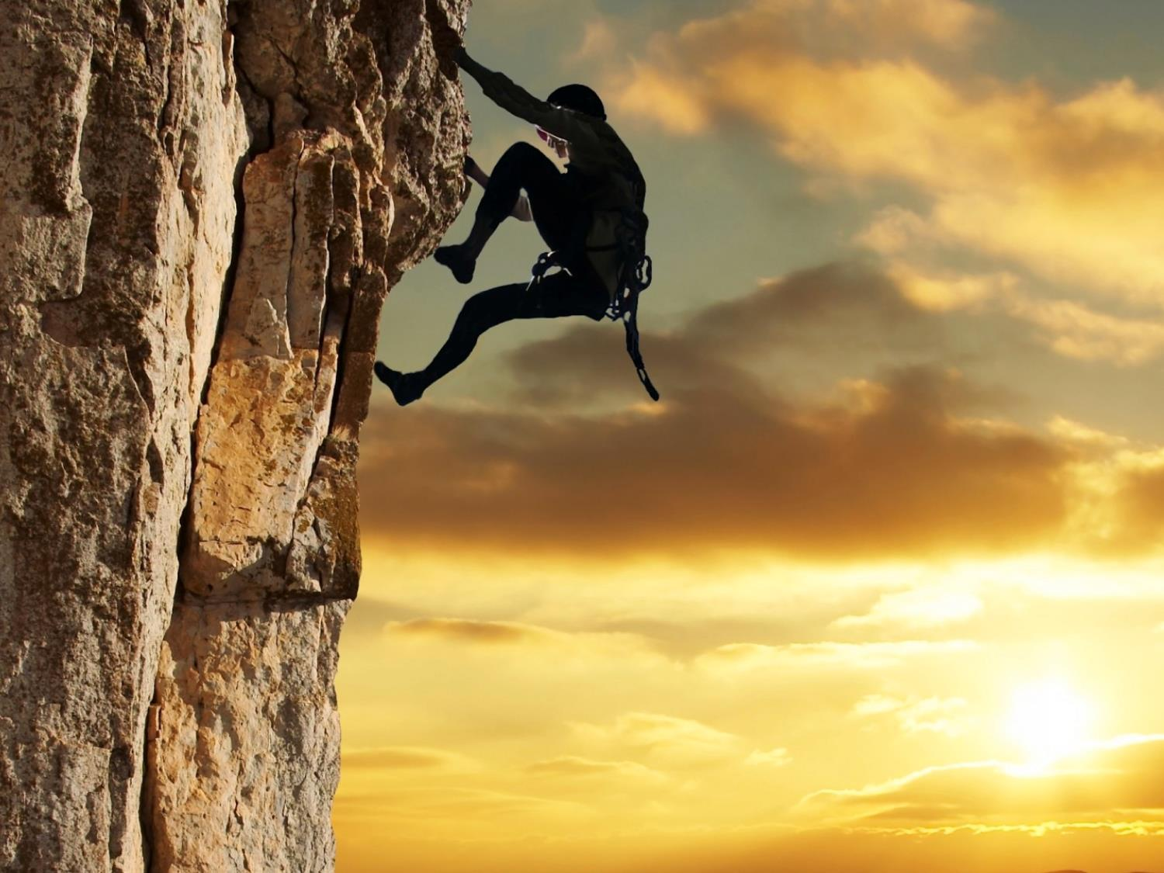
Mude Suas Atitude Este Ano!
Notes:
- Sempre podemos melhor, acertar onde erramos!

Slide 5

Não interessa qual é a sua situação!
Pare de dar desculpas...

Slide 6
Atitudes: Para que o fim seja
melhor que o começo

Slide 7

Foque!
Notes:
- Daniel Goleman, psicólogo americano 67 anos, defende o contrario da ideia do profissional capaz de fazer mil coisas ao mesmo tempo. Em seu livro “Foco – A Atenção e Seu Papel Fundamental para o Sucesso,” afirma que a capacidade de manter o foco é essencial para manter altos índices de produtividade no trabalho. Ele tem acompanhado o assunto a mais de 30 anos. Quando desviamos o foco de uma atividade perdemos o ímpeto do momento, para resgatar o foco será necessário vários minutos.

Slide 8
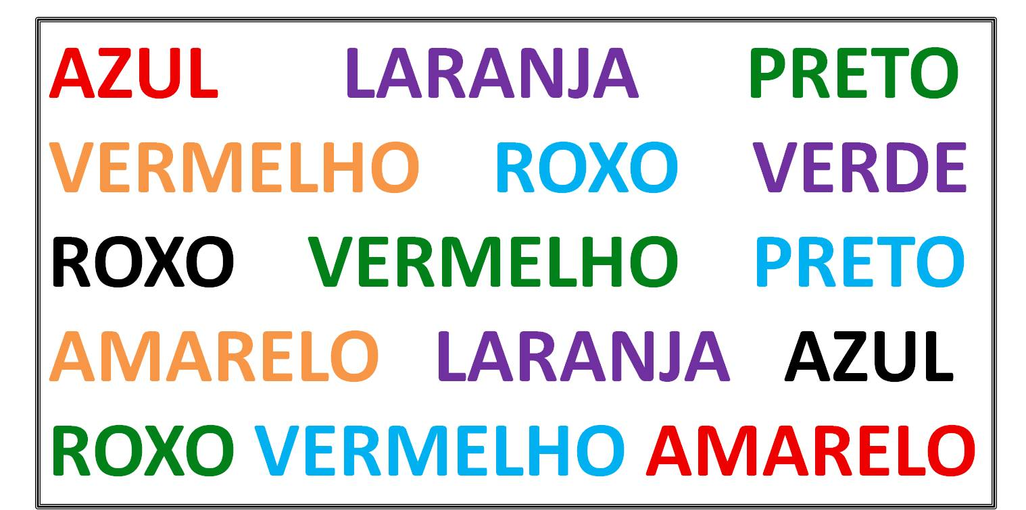
Notes:
Pedir para um aluno falar quais as CORES das palavras, você pode fazer um desafio entre meninos e meninas. (dar um incentivo).
- Com exercicios diários de 15 minutos, os resultados surgem em três meses. (desafie)
- Sempre que pensamos, sinais eletricos são emitidos entre neurônios formando caminhos nervoso. Acesse: ( www.cerebromelhor.com.br ).

Slide 9

Exemplo de Foco:
Notes:
Exemplo: Steve Jobs
Quando voltou para a empresa (APPLE) em 1997, a empresa estava com uma miríade de produtos, a empresa estava enfrentando dificuldades. A estratégia foi simples: centralizar em apenas quatro.

Slide 10
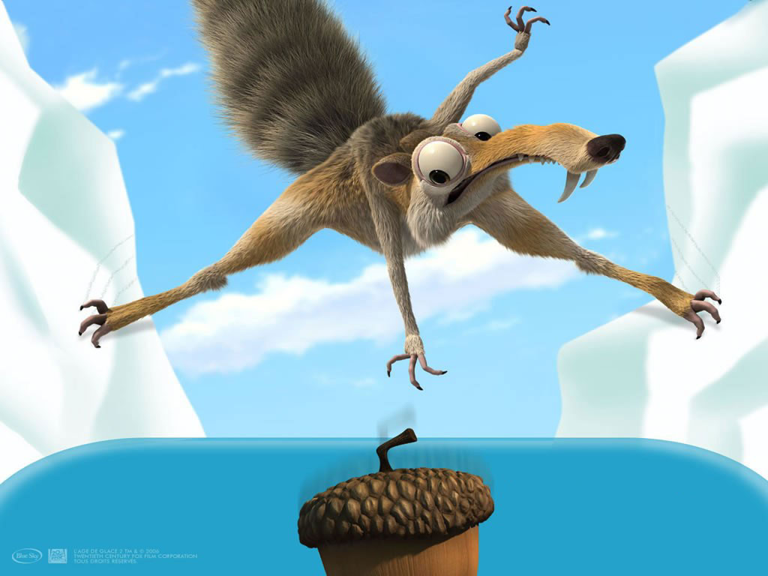
Persista!

Slide 11


Slide 12

Notes:
O presidente do peixe urbano, Julio Vasconcelos de 32 anos, começou bem a empresa em 2010, teve de cortar 200 empregados dos 700, dois anos depois e agora sua a camisa para retomar o crescimento. A operação foi ajustada. Antes, apenas uma oferta era divulgada por dia. Hoje, são milhares. Nesse ano, a empresa voltou a crescer.

Slide 13
O que aprendi, diz Júlio:
1 - Persevere
2 - Use o Tempo a favor
3 - Seja Adaptável :
Notes:
1. - Você terá que superar os momento.s dificeis para chegar aos momentos bons
2 – Pegue só um projeto de cada vez, você vai render mais do que se se fizer muitas coisas (às vezes mal feitas). Nâo disperdice naquilo que você não é expertise.
3 – Pense em como gerar inovações que ajudem a ter melhores resultados.

Slide 14
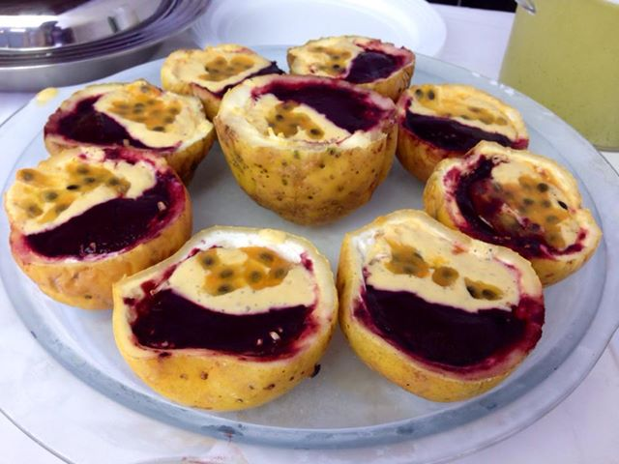
Simplifique!
Notes:
- Copie o que funciona!
- No Natal a ceia foi em minha casa, isso foi decidido um dia antes. Minha esposa ficou preocupada, com bom esposo me ofereci para ajudar fazendo dois pratos uma torta salgada (torta de cebola, deliciosa!) e a “sobremesa”,(um dos pratos mais esperado normalmente). Rápito, pratico, sem louça para lavar depois, e uma delicia! Mousse com açaí! Uma sobremesa perfeita. Preparada para uma ceia de natal, as pressas! (todos amaram!!!). “Com leite condensado e creme de leite de soja” além de tudo saudável! O SEGREDO: AMBOS EU JÁ TINHA FEITO ANTES!

Slide 15

“Hasta lá vista baby!”
Elimine irrelevâncias
Mas saiba do que está abrindo mão
Notes:
Mas saiba do que está abrindo mão.
Jobs é ainda um ótimo exemplo: Jobs era incansável em filtrar o que considerava irrelevâncias. Mas sabia que para simplkificar efetivamente é preciso entender a complexidade do que se está reduzindo. Com a maxima de Jobs de que os produtos da apple permitem que o usuário faça qualquer coisa em três cliques ou menos. Isso exigia uma profunda compreensão das funções dos botões que se estava abrindo mão, com alternativas elegantes. Faça igual simplifique!

Slide 16
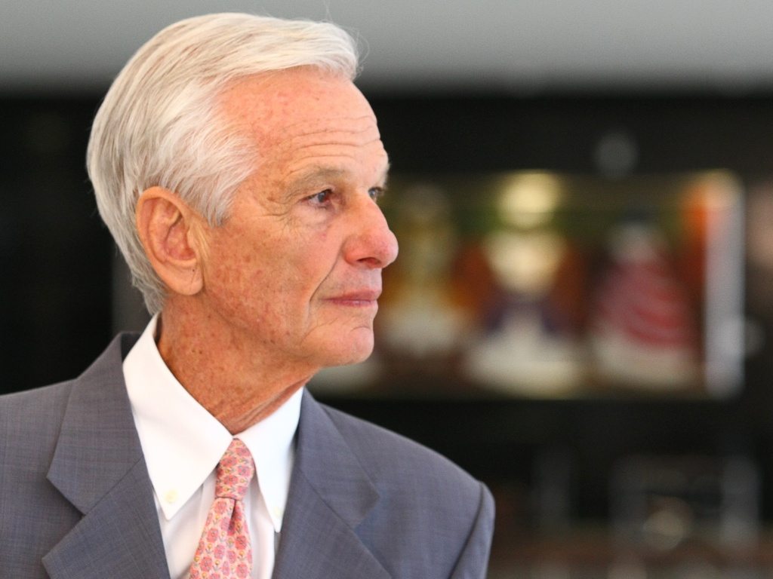
Jorge Paulo Lemann
Aos 25 anos, quebrou sua primeira empresa. Aos 73, tornou-se o homem
mais rico do Brasil.
Notes:
Ele sempre teve como base esse principio.
Suas grandes influencias foram, Goldman Sachs, Walmart e a GE de Jack Welch.
- “Inovações são úteis, mas copiar é mais prático”.

Slide 17

Tenha Coragem!

Slide 18
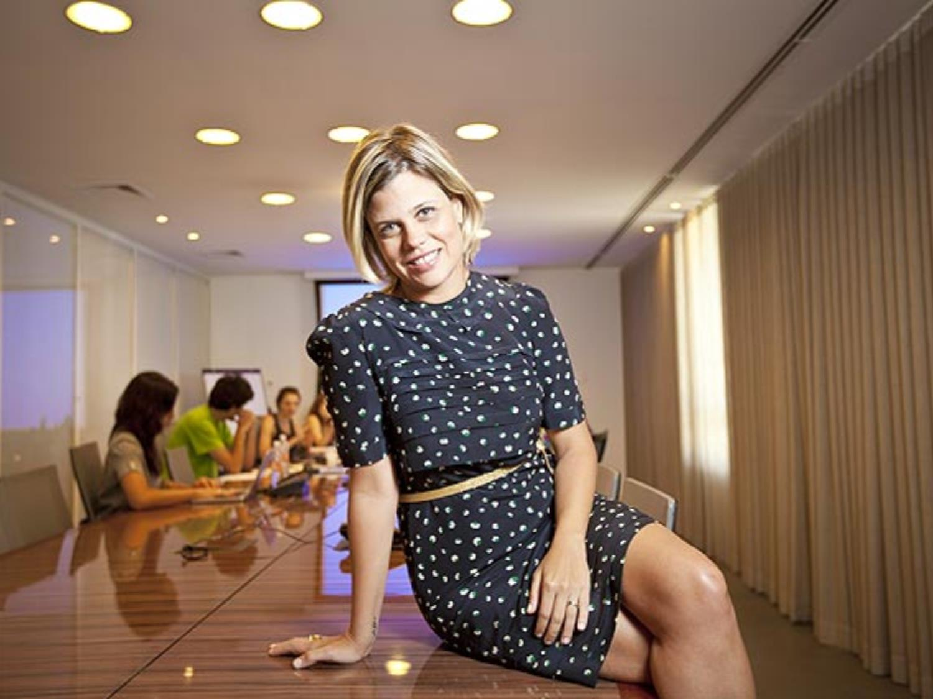
Renata Bokel
Notes:
- Aos 27 anos, hoje tem 39. Já morava sozinha, um bom emprego como advogada no RJ, ganhando bem. Não vendo sentido em seu trabalho, deixou tudo por uma proposta de um trabalho para ganhar oito vezes menos. Topou pois se apaixonou pela área, trabalhar com a designer Ana Couto, uma das maiores especialistas em gestão de marcas do país, e logo passou a gerenciar as contas de marcas como Coca-cola. Hoje, é vice-presidente de planejamento da agência click, de São Paulo.

Slide 19

Vire a Chave do digital
Notes:
O jovens que nasceram depois de 1980, fazem parte da geração internet. Entenda as diferenças, preste atenção aos modelos mentais, os que nasceram antes de vocês (no caso dos alunos).
O fato é:
1. Eles vivem em comunidades.
2. Eles precisam de supervisão: Estudo do instituto Future of the Mind, de Oxford, na inglaterra. Os mais jovens são 10% mais velozes em exercicios de resolução ininterrupta de problemas. Mais os mais velhos são mais precisos. Resumo: Os Jovens precisam de Supervisão.

Slide 20

Trabalhe em Beta

Slide 21
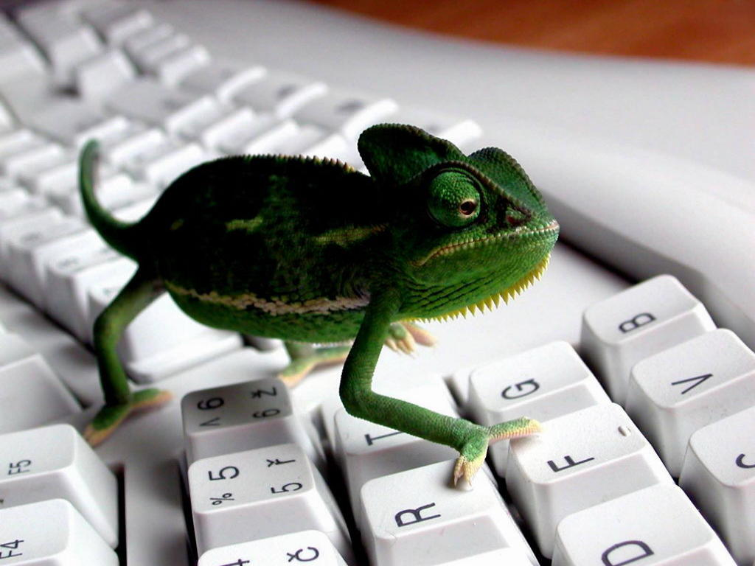
É quase como ser autodidata
Notes:
O que é estar em beta?
Trabalhar em beta é compreender que nada está pronto. As coisas, os produtos e os serviços vão sendo aperfeiçoados. “Da mesma forma o profissional precisa estar o tempo todo se atualizando.” Você tem desenvolver o habito de leitura, ler e se atualizar. Não qualquer leitura.

Slide 22

Compartilhe

Slide 23
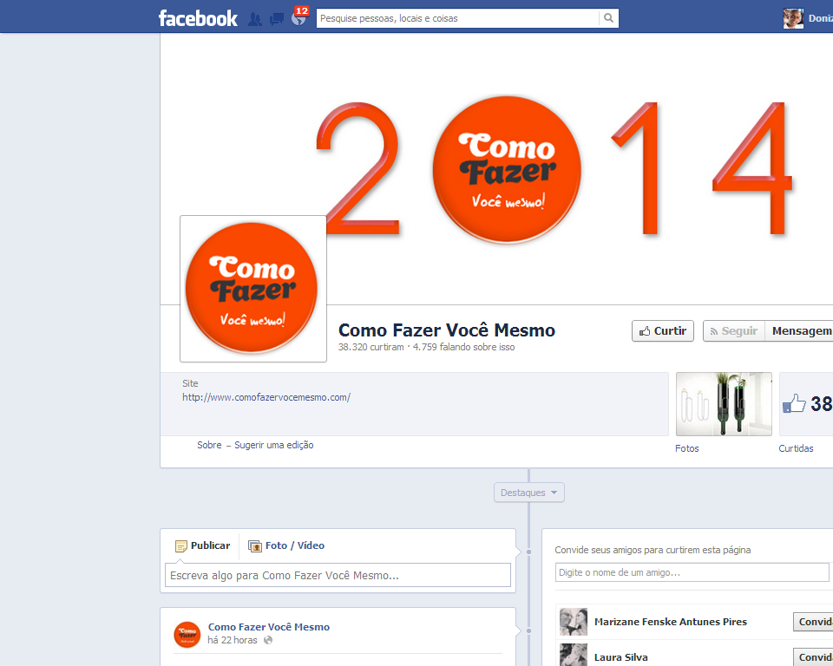
Notes:
Exemplo: esse é super útil! Faça diversas coisas você mesmo, baixo custo e bem original.

Slide 24
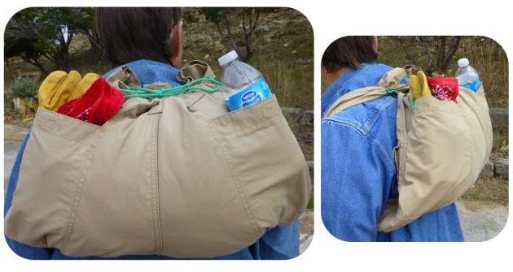
Improvisando uma mochila
Notes:
Dicas do Faça você mesmo!

Slide 25
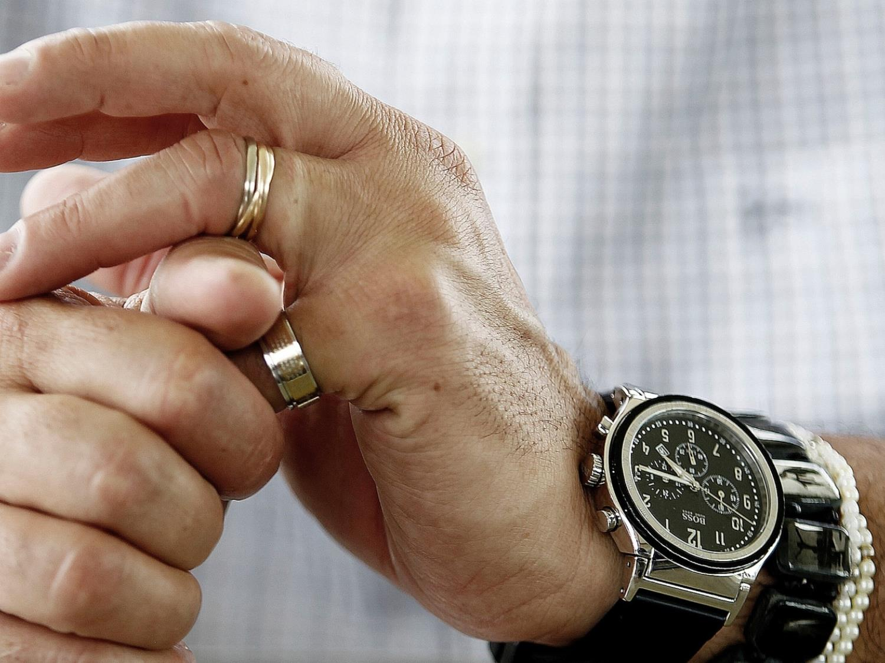
Mudando a pulseira do relógio
Notes:
Dicas do Faça você mesmo! É só digitar do facebook: faça você mesmo.

Slide 26

Sucesso!
Notes:
Então, depois de tudo isso feito, quais são as chances de sucesso?
Lembre-se que no começo o texto bíblico dizia: Eclesiaste 7:8 - O fim das Coisas é melhor que o principio. Para tudo? Não! Lembram? O fim do dinheiro não é melhor que o seu começo. Então há exceção!

Slide 27


Slide 28

Notes:
Você pode negar, correr se esconder, mas não tem jeito, tudo nesse mundo envolve religião, ou você está contra ou a favor de Deus. Bem eu escolho a cada dia estar ao lado de Deus, e você?
Um dia você vai estar diante Dele! Ai você vai confirmar pelas escola que fez que: “O fim é melhor que o Começo” porque você começou com Deus. Então vamos começar bem, para terminar bem?

Slide 29

Notes:
Muito bem, em clima de copa vamos jogar duro e fazer a nossa parte.
- A oportunidade Deus dá, o Sucesso depende de Você!.

